Slide 1



CAPITULO 1
MARCO NORMATIVO DE LA SEGURIDAD
MODULO 1
PROFESIONALIZACIÓN DE LIDERES DE SEGURIDAD

Slide 2

CAPITULO 1
MARCO NORMATIVO DE LA SEGURIDAD
TEMARIO
CONCEPTOS BASICOS.
ANTECEDENTES DE LA NORMATIVIDAD EN MEXICO.
ALCANCE DE LA NORMATIVIDAD OFICIAL EN MEXICO.
INTRODUCCION AL REGLAMENTO FEDERAL DE SEGURIDAD E
HIGIENE Y MEDIO AMBIENTE DE TRABAJO.
SANCIONES Y MULTAS.
CONCEPTOS BASICOS.
MODULO 1
PROFESIONALIZACIÓN DE LIDERES DE SEGURIDAD

Slide 3

CAPITULO 1
MARCO NORMATIVO DE LA SEGURIDAD
CONCEPTOS BASICOS.

Slide 4

CAPITULO 1
MARCO NORMATIVO DE LA SEGURIDAD
CONCEPTOS BASICOS
QUE ES EL MARCO NORMATIVO.
Es el conjunto de leyes, normas, reglamentos y artículos de la Constitución que organizan, regulan y distribuyen las tareas del Estado para proteger a la población de delitos, abusos y accidentes además de mantener el orden público.
MODULO 1
PROFESIONALIZACIÓN DE LIDERES DE SEGURIDAD
www.emprendedoresehs.com

Slide 5

CAPITULO 1
MARCO NORMATIVO DE LA SEGURIDAD
CONCEPTOS BASICOS
QUE ES LA SEGURIDAD.
Es un estado de confianza y tranquilidad que nace al saber que no hay peligro.
Sí se vive como un sentimiento o sensación interna de paz, pero también es un hecho real y una necesidad básica del cuerpo y de la mente.
MODULO 1
PROFESIONALIZACIÓN DE LIDERES DE SEGURIDAD
www.emprendedoresehs.com

Slide 6

CAPITULO 1
MARCO NORMATIVO DE LA SEGURIDAD
CONCEPTOS BASICOS
QUE ES LA SEGURIDAD.
CONCEPTO GENERAL: Estado de bienestar donde una persona u objeto se siente libre de riesgo, peligro o daño.
CONCEPTO SEGURIDAD INDUSTRIAL: La seguridad en el trabajo comprende el conjunto de acciones, normas y condiciones orientadas a prevenir, evitar y reducir los riesgos laborales.
MODULO 1
PROFESIONALIZACIÓN DE LIDERES DE SEGURIDAD
www.emprendedoresehs.com

Slide 7

CAPITULO 1
MARCO NORMATIVO DE LA SEGURIDAD
ANTECEDENTES DE LA NORMATIVIDAD EN MEXICO.

Slide 8

CAPITULO 1
MARCO NORMATIVO DE LA SEGURIDAD
ANTECEDENTES DE LA NORMATIVIDAD EN MEXICO
JUSTIFICACION DE LA NORMATIVIDAD EN MEXICO.
La prevención de accidentes comienza con el conocimiento de los marcos normativos y leyes vigentes emitidas a través de las secretarias correspondientes.
MODULO 1
PROFESIONALIZACIÓN DE LIDERES DE SEGURIDAD
www.emprendedoresehs.com

Slide 9
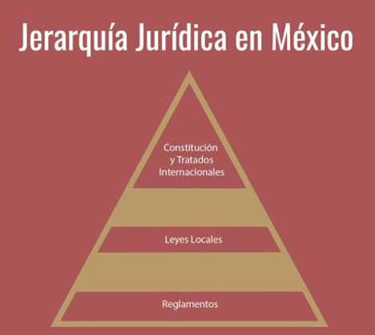
CAPITULO 1
MARCO NORMATIVO DE LA SEGURIDAD
ANTECEDENTES DE LA NORMATIVIDAD EN MEXICO
LA LEGISLACION DE SEGURIDAD Y SALUD EN MEXICO.
La legislación mexicana en materia de seguridad y salud está integrada por diversos ordenamientos jurídicos que establecen obligaciones, responsabilidades y procedimientos para proteger la vida y la salud de los trabajadores.
Constitución Política de los Estados Unidos Mexicanos.
Tratados Internacionales ratificados por México.
Ley Federal del Trabajo.
Reglamento Federal de Seguridad y Salud en el Trabajo.
Normas Oficiales Mexicanas (NOM-STPS).
Reglamentos internos de trabajo.
MODULO 1
PROFESIONALIZACIÓN DE LIDERES DE SEGURIDAD
www.emprendedoresehs.com

Slide 10
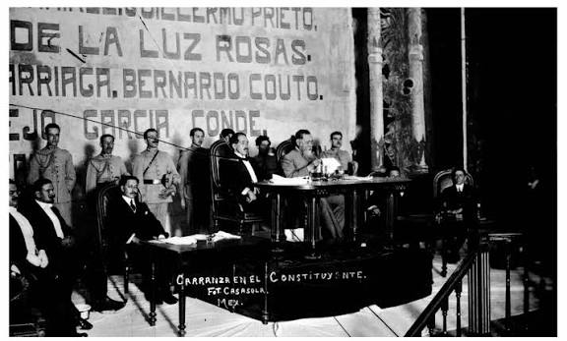
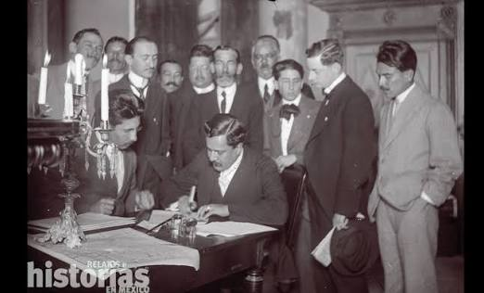
CAPITULO 1
MARCO NORMATIVO DE LA SEGURIDAD
ANTECEDENTES DE LA NORMATIVIDAD EN MEXICO
HISTORIA DE LA SEGURIDAD EN MEXICO.
El primer antecedente de la seguridad en el trabajo en México, se remonta al 5 de febrero de 1917, cuando en la ciudad de Querétaro se promulgo la constitución política mexicana.
La constitución política de los estados unidos mexicanos es la ley máxima y fundamental de México ya que cualquier ley, tratados, reglamentos se derivan de esta.
MODULO 1
PROFESIONALIZACIÓN DE LIDERES DE SEGURIDAD
www.emprendedoresehs.com

Slide 11

CAPITULO 1
MARCO NORMATIVO DE LA SEGURIDAD
ANTECEDENTES DE LA NORMATIVIDAD EN MEXICO
HISTORIA DE LA SEGURIDAD EN MEXICO.
La constitución política mexicana contiene 136 artículos y artículos transitorios y se divide en dos partes principales:
Parte dogmática: Reconoce los derechos humanos y las garantías individuales.
Parte orgánica: Organiza los poderes del Estado (Ejecutivo, Legislativo y Judicial) y los niveles de gobierno (federal, estatal y municipal)
La seguridad en el trabajo se encuentra regulada en el artículo 123 , específicamente dentro del Apartado A, Fracción XV este apartado establece las bases constitucionales de la Seguridad y Salud en el Trabajo (SST)
MODULO 1
PROFESIONALIZACIÓN DE LIDERES DE SEGURIDAD
www.emprendedoresehs.com

Slide 12
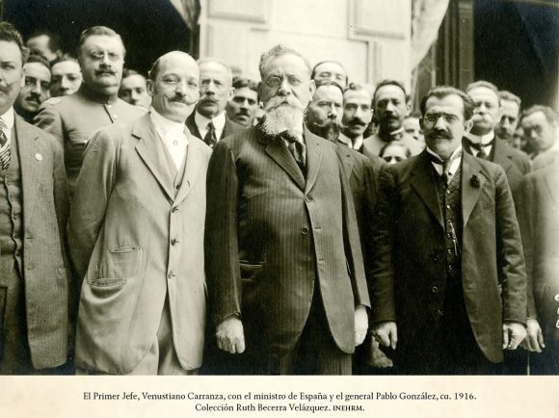
CAPITULO 1
MARCO NORMATIVO DE LA SEGURIDAD
ANTECEDENTES DE LA NORMATIVIDAD EN MEXICO
HISTORIA DE LA SEGURIDAD EN MEXICO.
El artículo 123 se divide en 2 apartados:
Apartado A: Rige las relaciones laborales entre los obreros,
jornaleros, empleados domésticos, artesanos y en general los
patrones del sector privado.
Apartado B: Regula las relaciones de trabajo entre los
poderes de la Unión (gobierno federal) y sus trabajadores
MODULO 1
PROFESIONALIZACIÓN DE LIDERES DE SEGURIDAD
www.emprendedoresehs.com

Slide 13
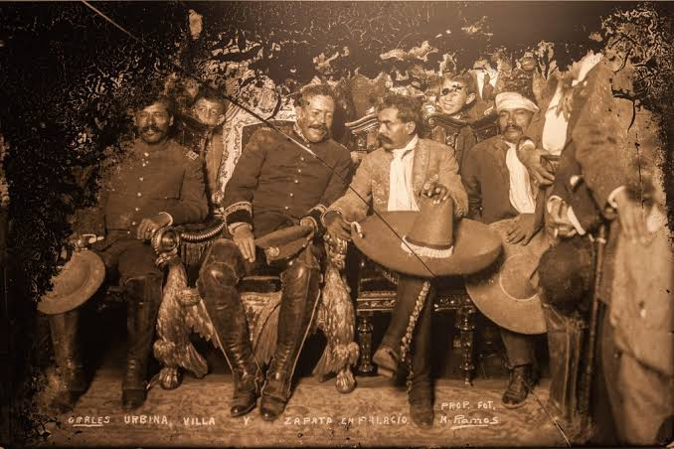
CAPITULO 1
MARCO NORMATIVO DE LA SEGURIDAD
ANTECEDENTES DE LA NORMATIVIDAD EN MEXICO
HISTORIA DE LA SEGURIDAD EN MEXICO.
El artículo 123 establecen los siguientes compromisos:
Obligación del patrón: Exige a los empleadores mantener las instalaciones en condiciones óptimas de higiene y seguridad
según el giro de la empresa
Prevención de riesgos: Obliga a adoptar medidas preventivas
para el uso seguro de maquinaria, herramientas y materiales.
MODULO 1
PROFESIONALIZACIÓN DE LIDERES DE SEGURIDAD
www.emprendedoresehs.com

Slide 14

CAPITULO 1
MARCO NORMATIVO DE LA SEGURIDAD
ANTECEDENTES DE LA NORMATIVIDAD EN MEXICO
HISTORIA DE LA SEGURIDAD EN MEXICO.
El artículo 123 establecen los siguientes compromisos:
Garantías de salud: El trabajo debe organizarse de tal manera que ofrezca la mayor garantía de salud y vida para los empleados, protegiendo además a las mujeres embarazadas y a los menores.
Responsabilidad de accidentes: En su Fracción XIV, señala que los patrones son responsables directos de los accidentes laborales y de las enfermedades profesionales, obligándolos a pagar indemnizaciones.
MODULO 1
PROFESIONALIZACIÓN DE LIDERES DE SEGURIDAD
www.emprendedoresehs.com

Slide 15

CAPITULO 1
MARCO NORMATIVO DE LA SEGURIDAD
ANTECEDENTES DE LA NORMATIVIDAD EN MEXICO
HISTORIA DE LA SEGURIDAD EN MEXICO.
El artículo 123 establecen los siguientes compromisos:
En este apartado A, FRACCION XV es donde se establecen condiciones y regula el derecho al trabajo digno y socialmente útil, además de establecer las reglas básicas entre patrones y empleados, dividiéndose en dos apartados principales para proteger los derechos laborales, los salarios, las jornadas justas y la seguridad social en el país y ninguna otra ley en el país puede estar por encima de ella.
MODULO 1
PROFESIONALIZACIÓN DE LIDERES DE SEGURIDAD
www.emprendedoresehs.com

Slide 16

CAPITULO 1
MARCO NORMATIVO DE LA SEGURIDAD
ALCANCE DE LA NORMATIVIDAD OFICIAL EN MEXICO.

Slide 17
CAPITULO 1
MARCO NORMATIVO DE LA SEGURIDAD
ALCANCE DE LA NORMATIVIDAD OFICIAL EN MEXICO
CONTEXTO DE LA NORMATIVIDAD EN MEXICO.
La seguridad y salud en el trabajo constituye uno de los pilares fundamentales para el desarrollo económico, social y humano de cualquier país.
Es por ello que el alcance del marco normativo de la seguridad en México aplica para toda la nación.
MODULO 1
PROFESIONALIZACIÓN DE LIDERES DE SEGURIDAD
www.emprendedoresehs.com

Slide 18
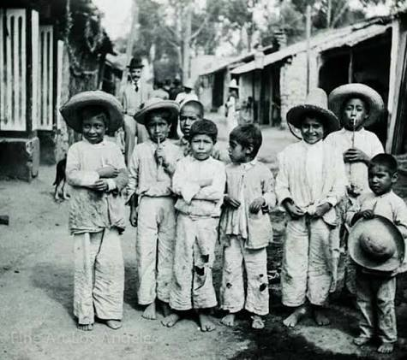
CAPITULO 1
MARCO NORMATIVO DE LA SEGURIDAD
ALCANCE DE LA NORMATIVIDAD OFICIAL EN MEXICO
ANTECEDENTES DE LA NORMATIVIDAD EN MEXICO.
El antecedente de la seguridad e higiene se remonta hasta antes del año 1917 ya que durante el Porfiriato, el crecimiento industrial no fue acompañado por regulaciones efectivas en materia de seguridad.
Las jornadas laborales eran extensas, el trabajo infantil era común y las condiciones de higiene eran deficientes.
Los accidentes eran frecuentes y los trabajadores carecían
de mecanismos legales para exigir condiciones seguras.
MODULO 1
PROFESIONALIZACIÓN DE LIDERES DE SEGURIDAD
www.emprendedoresehs.com

Slide 19
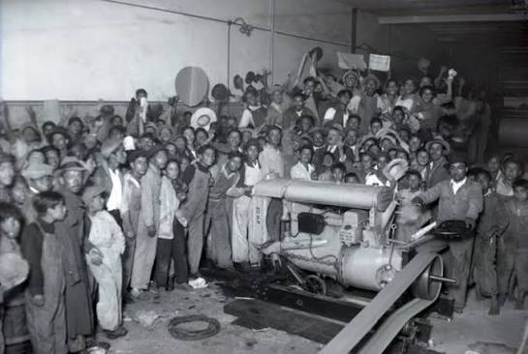
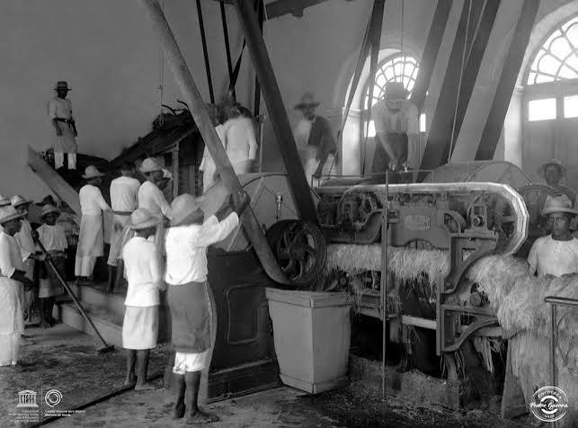
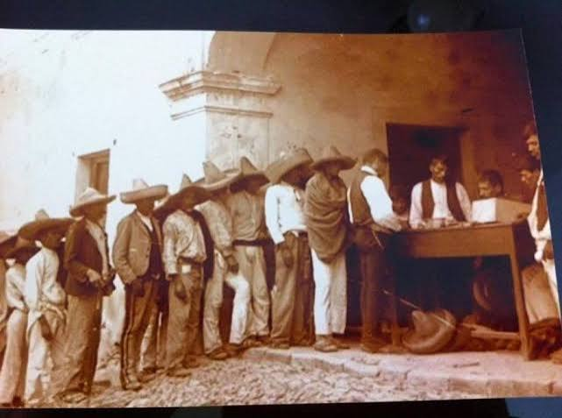
CAPITULO 1
MARCO NORMATIVO DE LA SEGURIDAD
ALCANCE DE LA NORMATIVIDAD OFICIAL EN MEXICO
ANTECEDENTES DE LA NORMATIVIDAD EN MEXICO.
Con la promulgación de la Constitución Política la cual representó un parteaguas al reconocer, en el artículo 123, el derecho de los trabajadores a laborar en condiciones de seguridad e higiene.
Este artículo estableció la obligación del patrón de adoptar medidas preventivas y sentó las bases del derecho laboral mexicano.
MODULO 1
PROFESIONALIZACIÓN DE LIDERES DE SEGURIDAD
www.emprendedoresehs.com

Slide 20

CAPITULO 1
MARCO NORMATIVO DE LA SEGURIDAD
ALCANCE DE LA NORMATIVIDAD OFICIAL EN MEXICO
PRIMER REFORMA DE NORMATIVIDAD DE SEGURIDAD EN MEXICO.
La primera Ley Federal del Trabajo en México se promulgó el 18 de agosto de 1931.
Posteriormente, la ley vigente actual fue modificada:
En 1970: Publicada y promulgada el 1 de abril de 1970.
Reformas recientes: Ha tenido modificaciones importantes en los últimos años, destacando la reforma laboral de 2019.
Y los cambios sobre subcontratación y vacaciones dignas
MODULO 1
PROFESIONALIZACIÓN DE LIDERES DE SEGURIDAD
www.emprendedoresehs.com

Slide 21

CAPITULO 1
MARCO NORMATIVO DE LA SEGURIDAD
ALCANCE DE LA NORMATIVIDAD OFICIAL EN MEXICO
PRIMER REFORMA DE NORMATIVIDAD EN MEXICO.
El tema de la seguridad e higiene se establece principalmente en el Título Noveno (Riesgos de Trabajo) de la LEY FEDERAL DEL TRABAJO y se detallan de forma general de la siguiente manera:
Artículos 132 y 134: Detallan las obligaciones de los patrones para garantizar seguridad y salud, así como el deber de los trabajadores de cumplir dichas normas.
Artículos 473 y 474: Definen qué se considera un riesgo, accidente o enfermedad de trabajo.
MODULO 1
PROFESIONALIZACIÓN DE LIDERES DE SEGURIDAD
www.emprendedoresehs.com

Slide 22

CAPITULO 1
MARCO NORMATIVO DE LA SEGURIDAD
ALCANCE DE LA NORMATIVIDAD OFICIAL EN MEXICO
PRIMER REFORMA DE NORMATIVIDAD EN MEXICO.
Artículo 475 Bis: Establece la responsabilidad patronal de proporcionar seguridad e higiene y la obligación del personal de acatar las medidas preventivas.
Artículos 512 al 515: Mandatan la creación de comisiones consultivas y el establecimiento de reglamentos e instructivos oficiales para proteger la vida y salud en los centros laborales.
MODULO 1
PROFESIONALIZACIÓN DE LIDERES DE SEGURIDAD
www.emprendedoresehs.com

Slide 23
CAPITULO 1
MARCO NORMATIVO DE LA SEGURIDAD
ALCANCE DE LA NORMATIVIDAD OFICIAL EN MEXICO
PROMULGACION DEL REGLAMENTO FEDERAL DE SEGURIDAD E HIGIENE Y MEDIO AMBIENTE .
El actual Reglamento Federal de Seguridad y Salud en el Trabajo de México fue promulgado el 13 de noviembre de 2014 y entro en vigor a partir del mes de febrero del 2015
MODULO 1
PROFESIONALIZACIÓN DE LIDERES DE SEGURIDAD
www.emprendedoresehs.com

Slide 24
CAPITULO 1
MARCO NORMATIVO DE LA SEGURIDAD
ALCANCE DE LA NORMATIVIDAD OFICIAL EN MEXICO
PRIMERA NORMA OFICIAL MEXICANA PUBLICADA .
El sistema formal de Normas Oficiales Mexicanas de la Secretaría del Trabajo y Previsión Social (STPS) surgió tras la publicación de la Ley Federal de Metrología y Normalización en 1992.
Las primeras normas con la nomenclatura NOM-STPS se promulgaron en 1993, transformando los antiguos instructivos de seguridad en las:
NOM-001-STPS-1993 condiciones de seguridad en edificios, locales e instalaciones de los centros de trabajo.
NOM-019-STPS-1993 Relativa a la constitución, registro y funcionamiento de las comisiones de seguridad e higiene.
MODULO 1
PROFESIONALIZACIÓN DE LIDERES DE SEGURIDAD
www.emprendedoresehs.com

Slide 25
CAPITULO 1
MARCO NORMATIVO DE LA SEGURIDAD
ALCANCE DE LA NORMATIVIDAD OFICIAL EN MEXICO
CONTEXTO ACTUAL DE LAS NORMAS OFICIALES MEXICANAS.
Las Normas Oficiales Mexicanas emitidas por la Secretaría del Trabajo y Previsión Social (Normas STPS) se dividen en cinco categorías para prevenir accidentes y enfermedades laborales:
Seguridad: Previenen accidentes en instalaciones y maquinaria.
Salud: Evitan enfermedades por agentes ambientales
Organización: Requisitos administrativos y de gestión.
Específicas: Aplican a industrias particulares.
Producto: Características de equipos de protección.
MODULO 1
PROFESIONALIZACIÓN DE LIDERES DE SEGURIDAD
www.emprendedoresehs.com

Slide 26
CAPITULO 1
MARCO NORMATIVO DE LA SEGURIDAD
ALCANCE DE LA NORMATIVIDAD OFICIAL EN MEXICO
CONTEXTO ACTUAL DE LAS NORMAS OFICIALES MEXICANAS.
Las Normas Oficiales Mexicanas emitidas por la Secretaría del Trabajo y Previsión Social (Normas STPS) se dividen en cinco categorías para prevenir accidentes y enfermedades laborales:
MODULO 1
PROFESIONALIZACIÓN DE LIDERES DE SEGURIDAD
www.emprendedoresehs.com

Slide 27
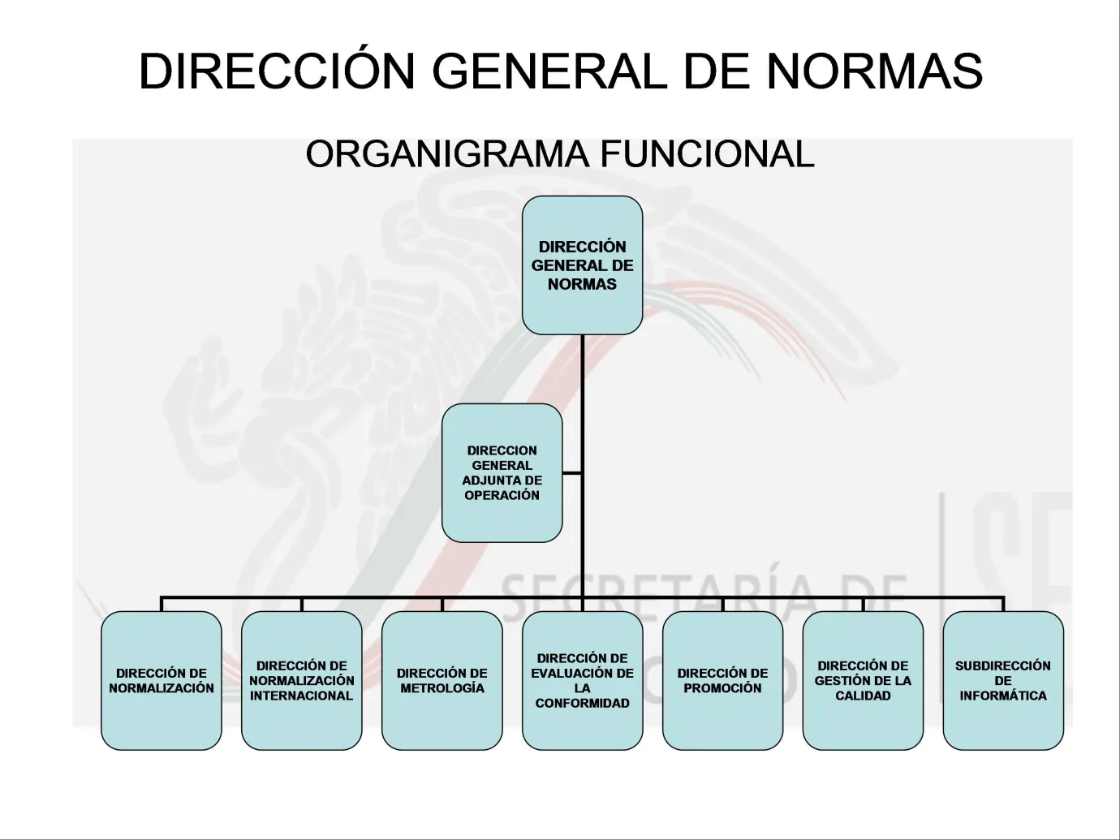
CAPITULO 1
MARCO NORMATIVO DE LA SEGURIDAD
ALCANCE DE LA NORMATIVIDAD OFICIAL EN MEXICO
La Ley Federal de Metrología y Normalización de México define el Sistema Mexicano de Evaluación de la Conformidad, que comprende la certificación obligatoria (NOM)
CUADERNO DE ACTIVIDADES Y EVALUACIONES
www.emprendedoresehs.com

Slide 28
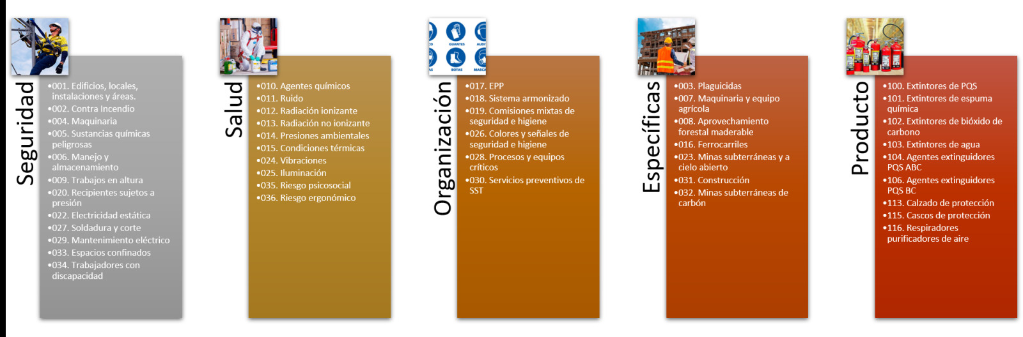
CAPITULO 1
MARCO NORMATIVO DE LA SEGURIDAD
ALCANCE DE LA NORMATIVIDAD OFICIAL EN MEXICO
CONTEXTO ACTUAL DE LAS NORMAS OFICIALES MEXICANAS.
Las Normas Oficiales Mexicanas emitidas por la STPS son las siguientes
MODULO 1
PROFESIONALIZACIÓN DE LIDERES DE SEGURIDAD
www.emprendedoresehs.com

Slide 29

CAPITULO 1
MARCO NORMATIVO DE LA SEGURIDAD
INTRODUCCION AL REGLAMENTO FEDERAL DE SEGURIDAD E HIGIENE Y MEDIO
AMBIENTE DE TRABAJO.

Slide 30
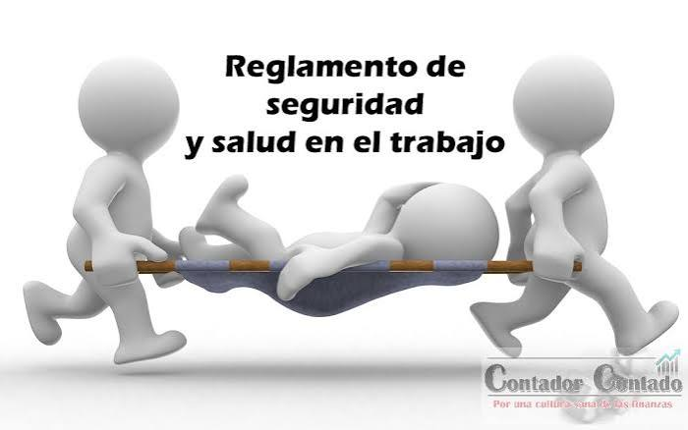
CAPITULO 1
MARCO NORMATIVO DE LA SEGURIDAD
INTRODUCCION AL REGLAMENTO FEDERAL DE SEGURIDAD E HIGIENE Y MEDIO AMBIENTE
QUE ES EL REGLAMENTO FEDERAL DE SEGURIDAD E HIGIENE Y MEDIO AMBIENTE .
El Reglamento Federal de Seguridad y Salud en el Trabajo es
el instrumento jurídico que desarrolla las disposiciones de
la Ley Federal del Trabajo en materia preventiva.
El Reglamento sirve como base para la emisión y aplicación
de las Normas Oficiales Mexicanas de la STPS.
MODULO 1
PROFESIONALIZACIÓN DE LIDERES DE SEGURIDAD
www.emprendedoresehs.com

Slide 31

CAPITULO 1
MARCO NORMATIVO DE LA SEGURIDAD
INTRODUCCION AL REGLAMENTO FEDERAL DE SEGURIDAD E HIGIENE Y MEDIO AMBIENTE
CUERPO DEL REGLAMENTO FEDERAL DE SEGURIDAD E HIGIENE Y MEDIO AMBIENTE .
Dicho documento consta de 9 títulos y 126 artículos enfocados en la seguridad, la salud y la organización interna de los centros laborales y conecta dicha ley a la normatividad oficial mexicana.
MODULO 1
PROFESIONALIZACIÓN DE LIDERES DE SEGURIDAD
www.emprendedoresehs.com

Slide 32

CAPITULO 1
MARCO NORMATIVO DE LA SEGURIDAD
INTRODUCCION AL REGLAMENTO FEDERAL DE SEGURIDAD E HIGIENE Y MEDIO AMBIENTE
CUERPO DEL REGLAMENTO FEDERAL DE SEGURIDAD E HIGIENE Y MEDIO AMBIENTE .
Dicho documento consta de 9 títulos y 126 artículos enfocados en la seguridad, la salud y la organización interna de los centros laborales y conecta dicha ley a la normatividad oficial mexicana.
MODULO 1
PROFESIONALIZACIÓN DE LIDERES DE SEGURIDAD
www.emprendedoresehs.com

Slide 33

CAPITULO 1
MARCO NORMATIVO DE LA SEGURIDAD
SANCIONES Y MULTAS.

Slide 34

CAPITULO 1
MARCO NORMATIVO DE LA SEGURIDAD
SANCIONES Y MULTAS
El incumplimiento de las obligaciones en materia de seguridad y salud puede generar diversas consecuencias administrativas y las autoridades laborales pueden imponer:
Multas económicas.
Requerimientos de cumplimiento.
Suspensión de actividades.
Clausura parcial o total del centro de trabajo.
Responsabilidad administrativa.
Responsabilidad civil por daños.
Responsabilidad penal cuando exista negligencia que derive en lesiones graves o fallecimientos.
MODULO 1
PROFESIONALIZACIÓN DE LIDERES DE SEGURIDAD
www.emprendedoresehs.com

Slide 35

CAPITULO 1
MARCO NORMATIVO DE LA SEGURIDAD
SANCIONES Y MULTAS
Las multas se determinan conforme a la legislación vigente y se calculan con base en la Unidad de Medida y Actualización (UMA), considerando la gravedad de la infracción, la reincidencia y el número de trabajadores afectados.
Además de las sanciones económicas, un accidente derivado del incumplimiento normativo puede generar incrementos en la prima de riesgo del Seguro de Riesgos de Trabajo, costos por incapacidades, pérdida de productividad y afectaciones reputacionales.
MODULO 1
PROFESIONALIZACIÓN DE LIDERES DE SEGURIDAD
www.emprendedoresehs.com

Slide 36

CAPITULO 1
MARCO NORMATIVO DE LA SEGURIDAD
SANCIONES Y MULTAS
Las multas de la STPS por incumplir las Normas Oficiales Mexicanas (NOM) van de 250 a 5,000 UMAs (Unidad de Medida y Actualización) por cada falta y por cada trabajador afectado.
Estas sanciones pueden superar el millón de pesos y duplicarse en caso de reincidencia, según el Artículo 994 de la Ley Federal del Trabajo.
MODULO 1
PROFESIONALIZACIÓN DE LIDERES DE SEGURIDAD
www.emprendedoresehs.com

Slide 37

CAPITULO 1
MARCO NORMATIVO DE LA SEGURIDAD
SANCIONES Y MULTAS
Las multas se calculan en base a la UMA diaria ($117.31 MXN), con los siguientes límites:
Multa mínima: $29,327.50 MXN (250 UMAs).
Multa máxima estándar: $586,550 MXN (5,000 UMAs)
Reincidencia: Puede alcanzar hasta $5.8 millones de pesos (50,000 UMAs).
MODULO 1
PROFESIONALIZACIÓN DE LIDERES DE SEGURIDAD
www.emprendedoresehs.com

Slide 38
CAPITULO 1
MARCO NORMATIVO DE LA SEGURIDAD
SANCIONES Y MULTAS
Infracciones más comunes
La STPS sanciona frecuentemente las siguientes omisiones:
NOM-017-STPS: Falta de entrega de Equipo de Protección Personal (EPP) o falta de capacitación para su uso.
NOM-035-STPS: No contar con una política de prevención de riesgos psicosociales ni aplicar evaluaciones de entorno organizacional.
NOM-019-STPS: No conformar o mantener operando las Comisiones de Seguridad e Higiene.
NOM-004-STPS: Ausencia de protecciones físicas y sistemas de seguridad en maquinaria
MODULO 1
PROFESIONALIZACIÓN DE LIDERES DE SEGURIDAD
www.emprendedoresehs.com

Slide 39

CAPITULO 1
MARCO NORMATIVO DE LA SEGURIDAD
CONCLUSIONES.

